Slide 1
全国实盘课系列———
涨停复盘
经传投研
陈定柱
课程日期
执业编号
A1120621060007

Slide 2
顶级游资

Slide 3
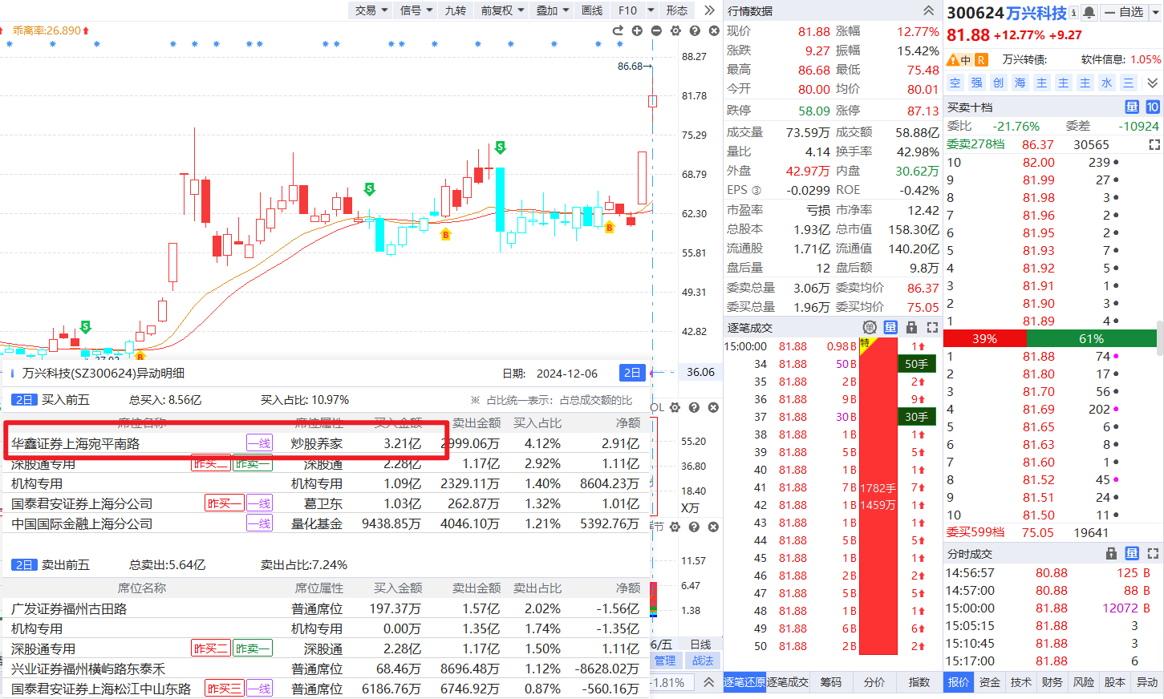
炒股养家
万兴科技

Slide 4
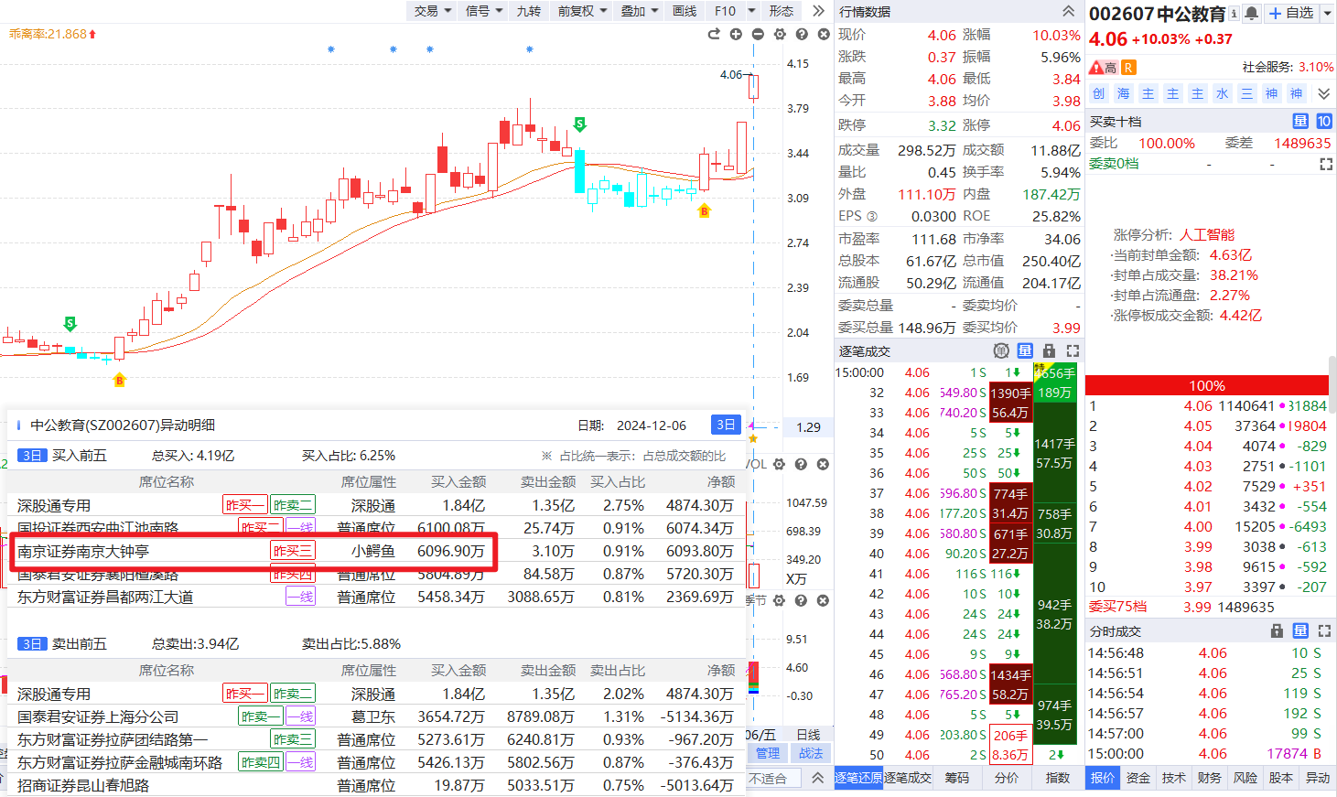
小鳄鱼
中公教育

Slide 5
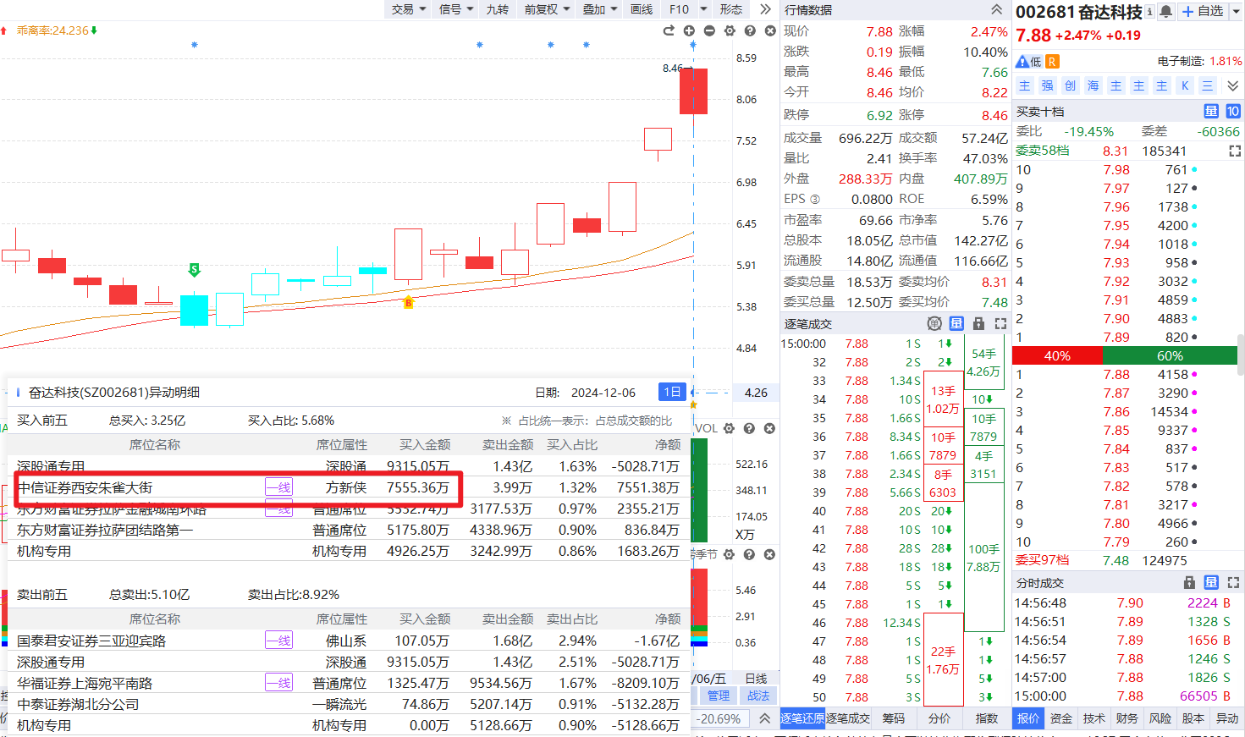
方新侠
奋达科技

Slide 6
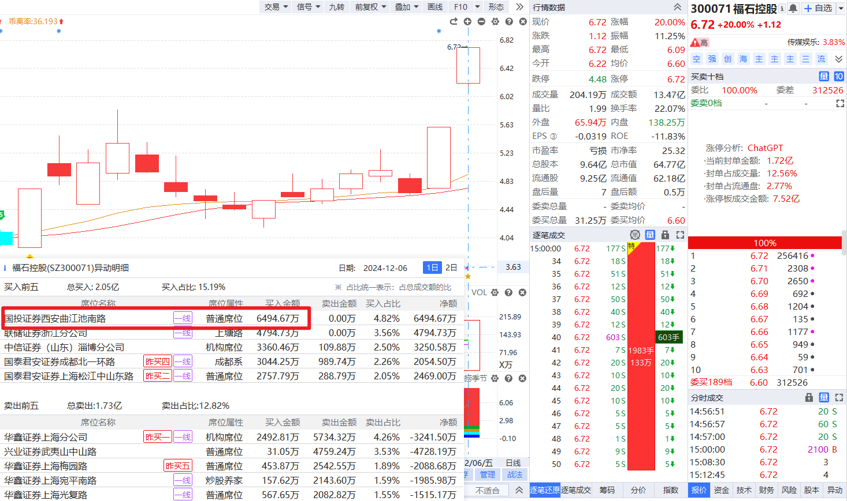
曲江池
中公教育
福石控股

Slide 7
一线游资

Slide 8
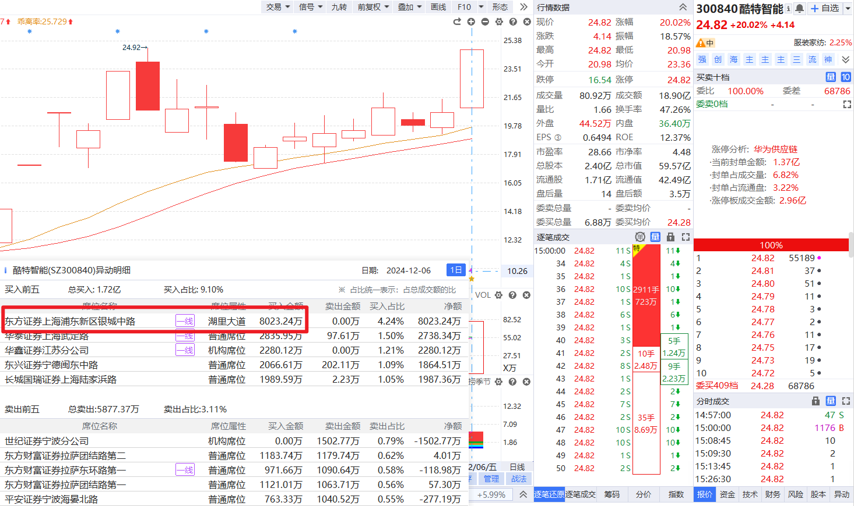
湖里大道
酷特智能

Slide 9
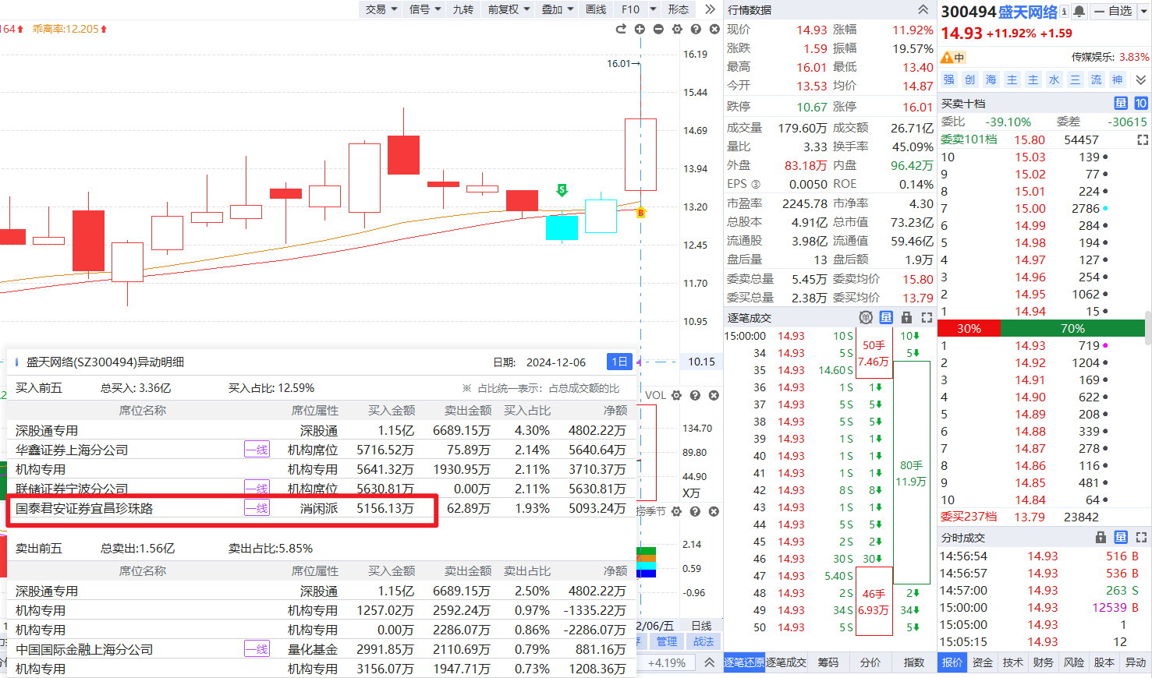
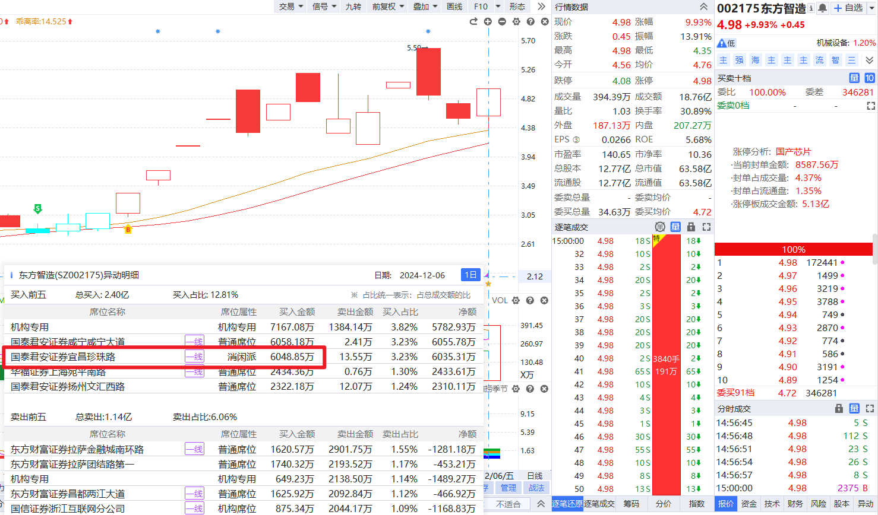
消闲派
盛天网络
东方智能

Slide 10
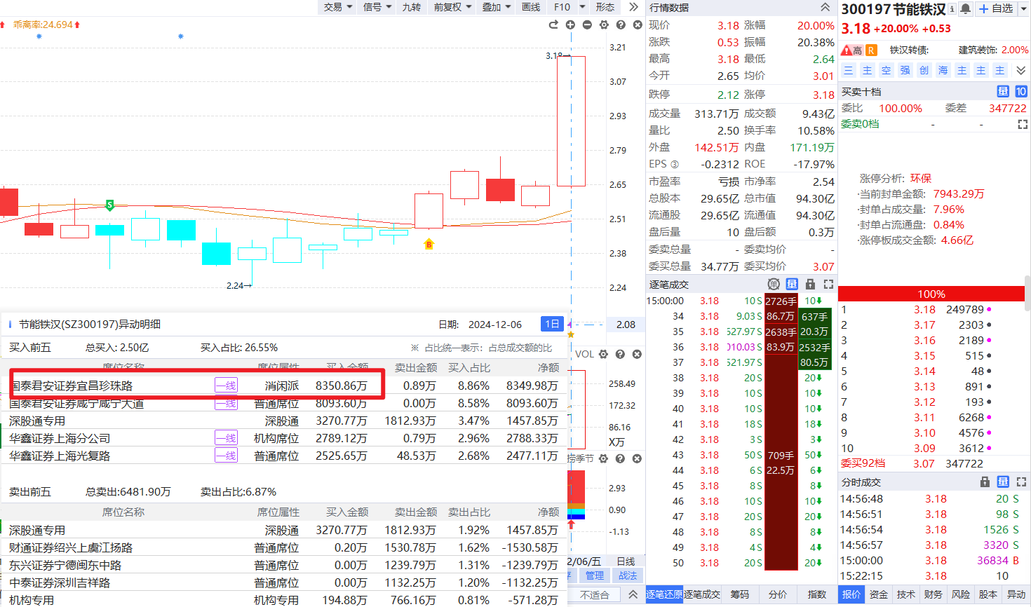
消闲派
节能铁汉

Slide 11
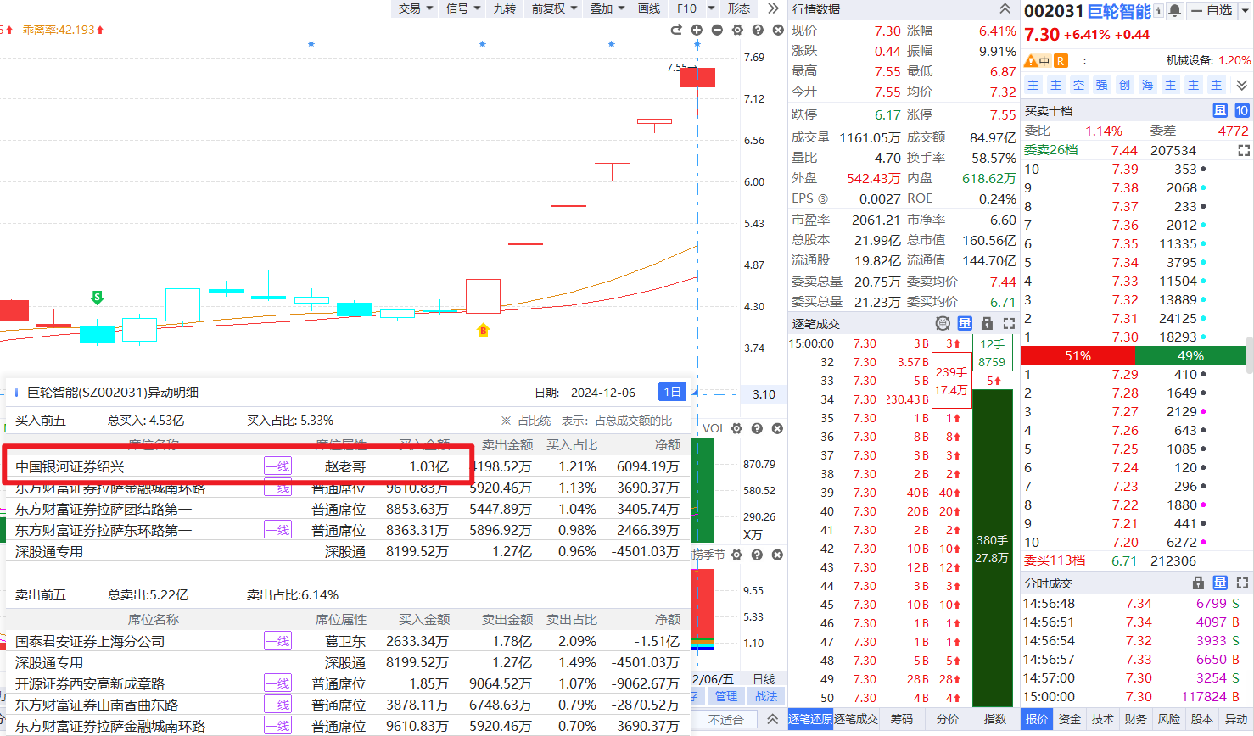
流沙河
巨轮智能

Slide 12
让投资遇见美好
我司所有工作人员均不允许推荐股票、不允许承诺收益、不允许代客理财、不允许合作分成、不允许私下收款，如您发现有任何违规行为，请立即拨打400-9088-988向我们举报！
风险提示：所有信息及观点均来源于公开信息及经传软件信号显示，仅供参考，不构成最终投资依据，软件作为辅助参考工具，无法承诺收益，投资者应正视市场风险，自主作出投资决策并自行承担投资风险。投资有风险，入市须谨慎！

